Slide 1


Gestão da empresa rural
Instituto Federal de Educação, Ciência e Tecnologia do Rio Grande do Norte – Campus Apodi
Prof.ª Hélida Mesquita
Apodi-RN
2014

Slide 2


Slide 3


Gestão da empresa rural

Slide 4
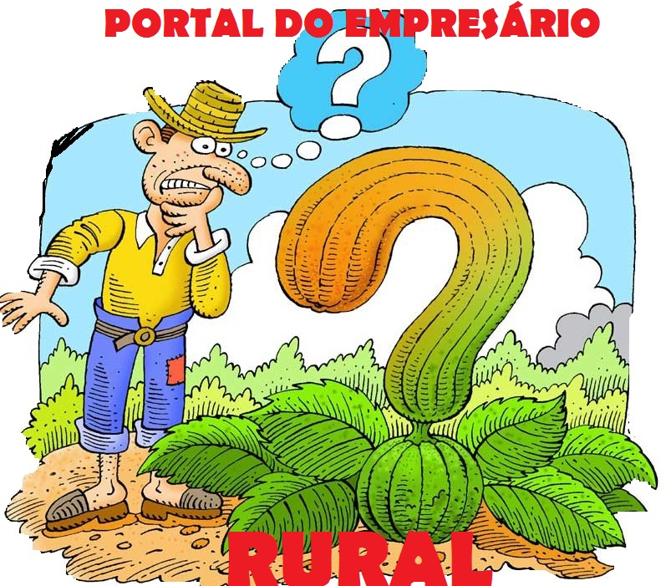
Gestão da empresa rural
O que seria gestão?

Slide 5



Gestão da empresa rural
É a maneira mais eficiente de utilizar os recursos da Empresa Rural, conforme os objetivos de seu proprietário.
Que recursos são estes?

Slide 6
Gestão da empresa rural
Qualquer tipo de Empresa Rural, seja familiar ou patronal, é integrada por um conjunto de recursos, denominados fatores da produção. São três os fatores da produção:
Terra;
Capital;
Trabalho.

Slide 7
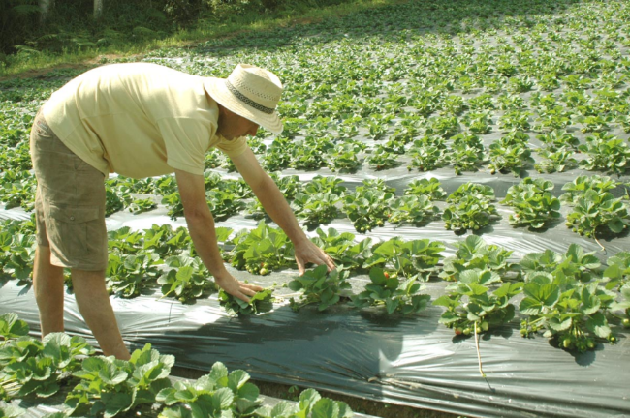
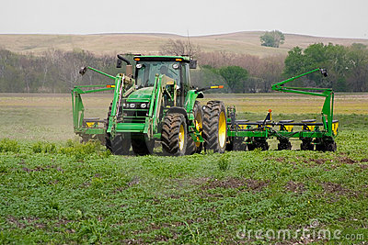
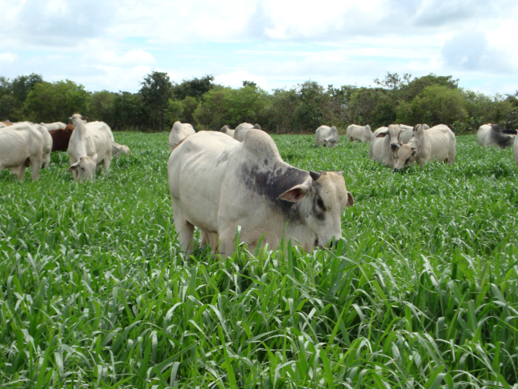
Gestão da empresa rural
Terra: Onde se aplicam os capitais e se trabalha para obter a produção. É o fator mais importante.

Slide 8
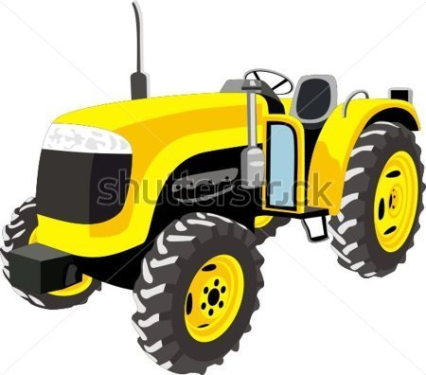
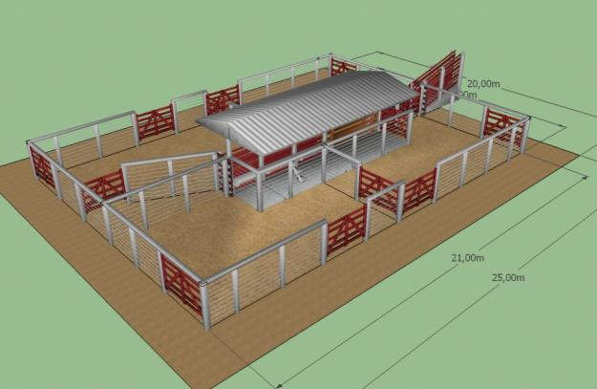
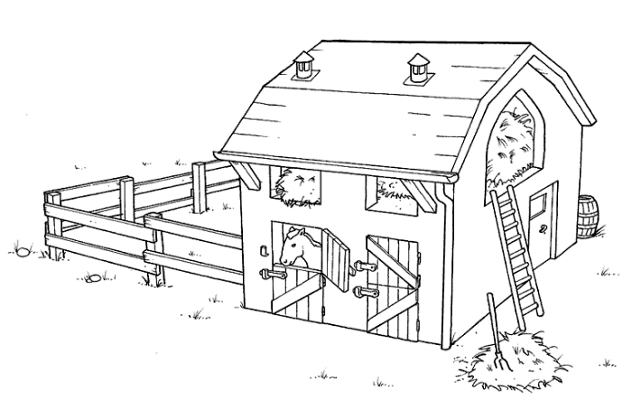
Gestão da empresa rural
Capital: Representa o conjunto de bens colocados sobre a terra com objetivo de aumentar sua produtividade e ainda facilitar e melhorar a qualidade do trabalho humano.

Slide 9
Gestão da empresa rural
Capital:
As benfeitorias ( galpões; casas; instalações etc )
As máquinas e implementos agrícolas;
Os animais de produção (bovinos de cria, bovinos de leite, suínos, aves);
Os insumos agropecuários (sementes; corretivos; fertilizantes; defensivos agrícolas e pecuários; alimentação etc ).
Capital fixo e capital circulante.

Slide 10

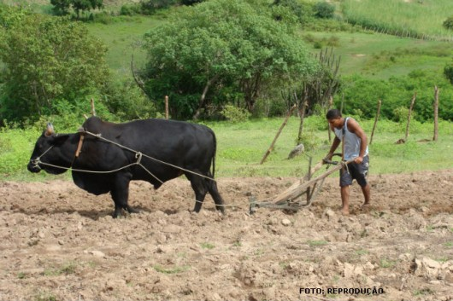
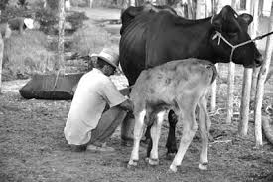
Gestão da empresa rural
Trabalho: É o conjunto de atividades desempenhadas pelo homem.

Slide 11

Gestão da empresa rural
Empresa rural

Slide 12
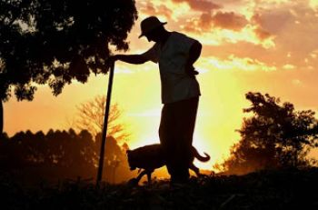
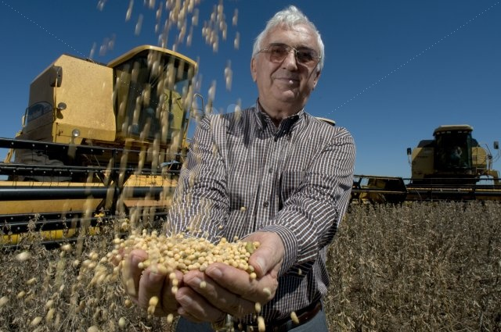

Gestão da empresa rural
Quem é o empresário rural?
Quem precisa da gestão de empresas?

Slide 13

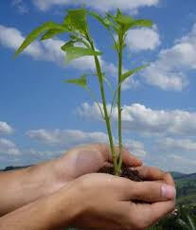
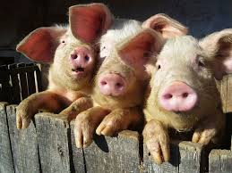
Gestão da empresa rural
Conceitua-se como empresa rural a unidade de produção em que são exercidas atividades que dizem respeito a culturas agrícolas, criação de animais ou culturas florestais, com a finalidade de obtenção de renda.

Slide 14

Gestão da empresa rural

Slide 15
Gestão da empresa rural
Quais as diferenças?

Slide 16
Gestão da empresa rural
Produtor rural versus empresário rural

Slide 17


Gestão da empresa rural
O que faz uma propriedade ter sucesso financeiro?
Boa gestão dos recursos

Slide 18

Gestão da empresa rural
Como é a gestão nas empresas e estabelecimentos rurais?

Slide 19
Gestão da empresa rural
Dificuldades encontradas:
A RENDA DO PRODUTOR É VARIÁVEL E INCERTA;
EXIGÊNCIA DE INFRA-ESTRUTURA ESPECÍFICA;
MAIOR PODER DE BARGANHA DOS SETORES INDUSTRIAL E COMERCIAL;
O PRODUTO AGROPECUÁRIO NÃO POSSUI DISTINÇÃO DE MARCA;
VARIAÇÃO DOS PREÇOS DOS PRODUTOS AGROPECUÁRIOS

Slide 20
Gestão da empresa rural
Dificuldades encontradas:
O PROCESSO PRODUTIVO NÃO PODE SER PARALISADO;
OPÇÕES DE PRODUÇÃO E DE CULTIVO SÃO REGIONALIZADAS;
OS PRODUTOS AGROPECUÁRIOS SÃO PERECÍVEIS;
COMPLEXIDADE DO PLANEJAMENTO E CONTROLE DA PRODUÇÃO AGROPECUÁRIA.

Slide 21
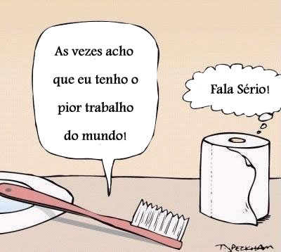
Gestão da empresa rural
Os negócios no meio rural são viáveis?

Slide 22
Gestão da empresa rural
Os negócios no meio rural são viáveis?

Slide 23
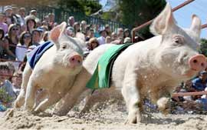
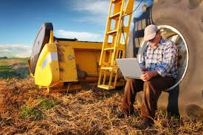
Gestão da empresa rural
Mercado competitivo;
Necessidade de profissionalização da empresa rural.

Slide 24
Gestão da empresa rural
OBJETIVOS:
Aplicar técnicas de administração rural;
Gerenciamento da estrutura administrativa da empresa rural e ou de empreendimento rural específico;
Planejamento rural simplificado;
Monitoramento e avaliação do processo produtivo agropecuário;
Técnicas relativas ao processo de elaboração de projetos agropecuários e agroindustriais simplificados.

Slide 25
Gestão da empresa rural
Conteúdo programático:
Introdução à administração rural;
Caracterização dos segmentos produtivos agroindustriais;
Noções de planejamento e gestão organizacional;
Gestão financeira da empresa rural;
Gestão de comercialização e Marketing;
Avaliação patrimonial da propriedade rural;
Investimentos, custeios agropecuários;
Políticas agrícolas, agrárias e crédito rural;
Noções de planejamento e projetos;
Meio ambiente e legislação.

Slide 26
Gestão da empresa rural
Procedimento metodológico:
Aulas teóricas;
Visitas técnicas;
Avaliações:
Participação;
Exercícios;
Trabalhos individuais;
Trabalhos em grupo;
Seminários;
Relatórios.

Slide 27


Trabalhos

Slide 28

Bom semestre de ESTUDOS!

